Slide 1
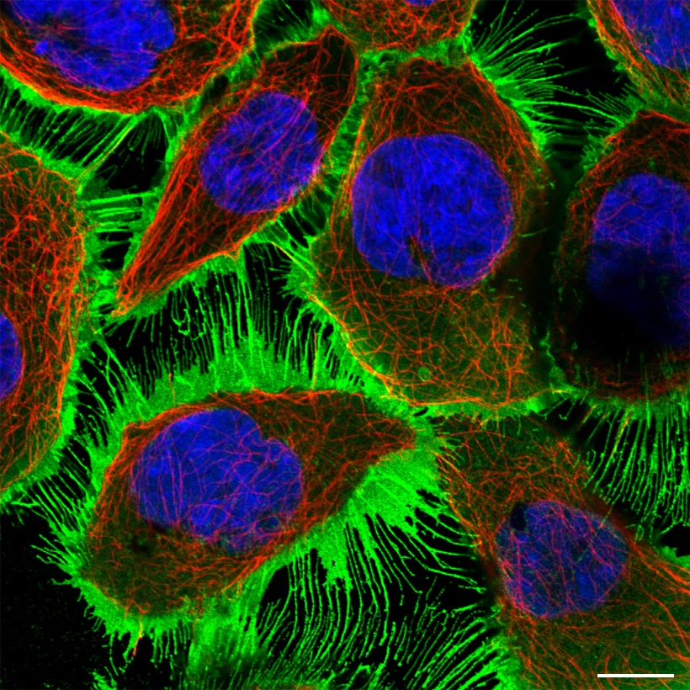
Membranes et transporteurs
UE 5 – Cellules et tissus
23 octobre 2026
Camille LEONCE, PHc
Service d’Anatomie et Cytologie Pathologique
camille.leonce@chu-lyon.fr

Slide 2
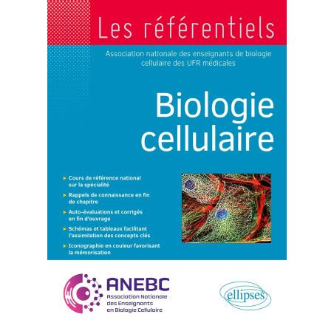
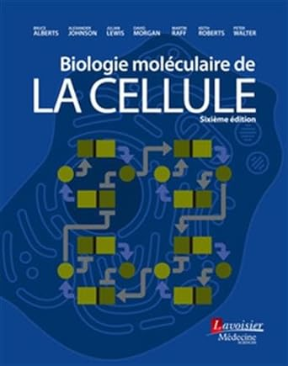
Références importantes
Biologie moléculaire de la cellule, 6e Edition
Bruce Alberts, Alexander Johnson, Julian Lewis, David Morgan, et al

Slide 3
Connaître la composition des membranes : lipides, protéines et glucides
Comprendre l’asymétrie de la membrane plasmique et son intérêt
Connaître le modèle de la mosaïque fluide et les facteurs qui règlent la fluidité
Distinguer diffusion simple, transport facilité (canaux, transporteurs) et transport actif
OBJECTIFS
CM : Membranes et transporteurs
Prérequis : architecture de la cellule eucaryote, constituants chimiques (lipides : acides gras, glycérol, cholestérol), structure des protéines

Slide 4
▪ COMPOSITION DES MEMBRANES
▪ ASYMÉTRIE DE LA MEMBRANE PLASMIQUE
▪ FLUIDITÉ ET DOMAINES MEMBRANAIRES
▪ PERMÉABILITÉ : DIFFUSION ET CANAUX
▪ TRANSPORTEURS ET TRANSPORT ACTIF
▪ SYNTHÈSE
SOMMAIRE
CM : Membranes et transporteurs

Slide 5
▪ COMPOSITION DES MEMBRANES
▪ ASYMÉTRIE DE LA MEMBRANE PLASMIQUE
▪ FLUIDITÉ ET DOMAINES MEMBRANAIRES
▪ PERMÉABILITÉ : DIFFUSION ET CANAUX
▪ TRANSPORTEURS ET TRANSPORT ACTIF
▪ SYNTHÈSE
SOMMAIRE
CM : Membranes et transporteurs

Slide 6
Objectifs:
PARTIE 1
COMPOSITION DES MEMBRANES
▪ Citer les constituants d’une membrane
▪ Comprendre pourquoi les lipides forment spontanément une bicouche
▪ Décrire les lipides membranaires et la bicouche

Slide 7
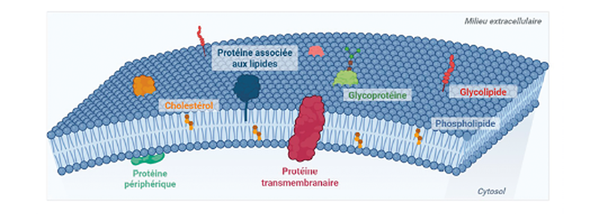
1. Composition des membranes
LES MEMBRANES : DÉLIMITER, ÉCHANGER, COMMUNIQUER
Les membranes délimitent :
la cellule : membrane plasmique
les compartiments : noyau, RE, mitochondrie…
Elles sont toutes faites de :
lipides (bicouche)
protéines
glucides
Schéma d’organisation de la membrane plasmique
Échanges
canaux et transporteurs
Communication
récepteurs membranaires
Adhérence
cellule – cellule, cellule – matrice
Trafic
endocytose et exocytose
Structure de base commune : une bicouche lipidique, dans laquelle sont insérées des protéines ; les glucides sont liés aux lipides ou aux protéines.

Slide 8
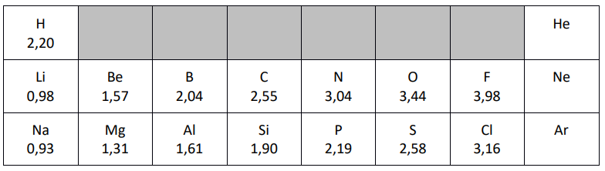
1. Composition des membranes
NOTION IMPORTANTE : LA POLARITÉ
L’électronégativité d’un atome : grandeur physique sans dimension (E), qui traduit la capacité d’un atome à attirer à lui le doublet d’électrons d’une liaison dans laquelle il est engagé.
L’échelle de Pauling classe les éléments chimiques selon leur électronégativité avec un score.
Liaison polaire : L’électronégativité d’un atome va être engagé lorsque celui-ci va se lier à un autre atome. Une liaison est donc dite polarisé lorsqu'un atome de la liaison attire davantage à lui les électrons, lui conférant une charge partielle (négative). Le second atome présente une charge partielle qui sera positive puisque ses électrons seront engagés dans la liaison.

Slide 9
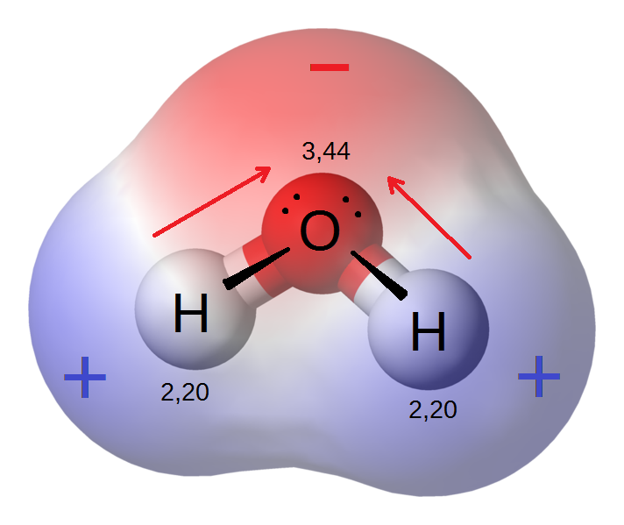
1. Composition des membranes
NOTION IMPORTANTE : LA POLARITÉ
La polarité d’une molécule: correspond à la répartition inégale des électrons entre les atomes liés, en raison d’une différence d’électronégativité. L’atome le plus électronégatif attire davantage les électrons, ce qui crée une charge partielle négative (δ⁻) sur cet atome, et une charge partielle positive (δ⁺) sur l’autre atome.
  Une molécule est dite polaire si la répartition des charges en son sein est asymétrique (elle possède un dipôle électrique).
  Elle est apolaire si la répartition des charges est symétrique ou si les charges s’annulent.
2δ⁻
δ⁺
δ⁺
Liaison C-H:
E(C) – E(H) = 2,55 – 2,20 = 0,35
La liaison C–H est donc considérée comme non polarisée.
https://fr.wikipedia.org/wiki/%C3%89lectron%C3%A9gativit%C3%A9

Slide 10

1. Composition des membranes
POUR INFO
Point de vigilance
La charge électrique dans une molécule
Concept | Définition | Exemple dans phospholipides
Charge | Présence effective d’un excès ou déficit d’électrons (ion ou groupement chargé) | Phosphate = -1, phosphatidylinositol = -1 global
Électronégativité | Distribution partielle des électrons (δ+ / δ–) | Oxygène du phosphate attire les électrons, créant un dipôle
La charge est liée à une charge réelle (excès ou déficit d’électrons) sur un atome ou un groupement.
  - Elle correspond à une valeur effective, mesurable : c’est un atome ionisé ou un groupement chargé.
L’électronégativité est liée à la liaison : c’est la capacité d’un atome à attirer les électrons d’une liaison chimique vers lui.
  - Elle ne crée pas une charge réelle, mais une polarisation (charges partielles δ+ et δ).

Slide 11
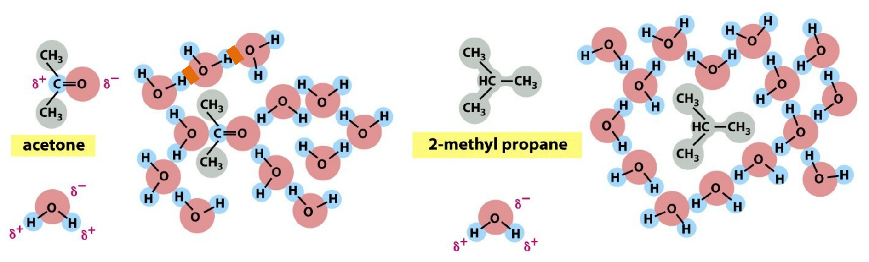
1. Composition des membranes
POLARITÉ ET EFFET HYDROPHOBE
Acétone (polaire) et 2-méthylpropane (apolaire) dans l’eau
Hydrophile
Molécule polaire : liaisons hydrogène avec l’eau → soluble.
Hydrophobe
Molécule apolaire (C–H) : cage d’eau ordonnée autour d’elle → état défavorable.
Effet hydrophobe : les molécules apolaires se regroupent pour limiter leur contact avec l’eau.
Notes:
l’effet hydrophobe, le moteur de la formation des membranes.

Slide 12
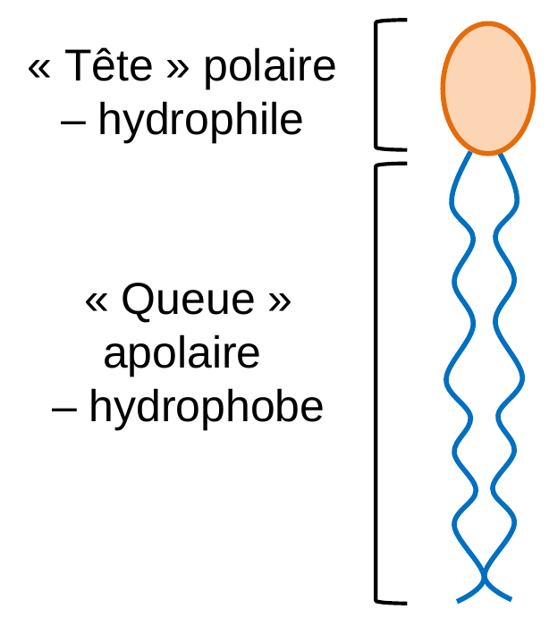
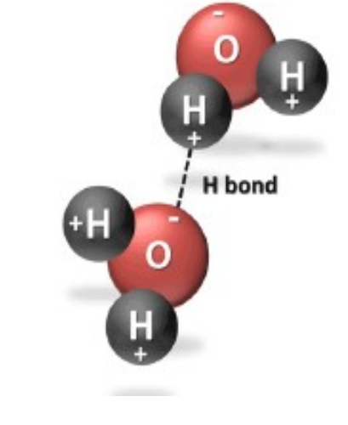
1. Composition des membranes
LES PHOSPHOLIPIDES : DES MOLÉCULES AMPHIPHILES
« Tête » polaire – hydrophile
Interactions électrostatiques avec les molécules polaires : liaisons hydrogène avec l’eau
Une question de forme
Tête et queues occupent des volumes différents
Le rapport taille de la tête / base des queues détermine la forme globale de la molécule
Ce rapport oriente la façon dont les molécules s’assemblent dans l’eau pour minimiser leur énergie
« Queue » apolaire – hydrophobe
Aucune interaction avec les molécules non polaires de l’eau : les queues se regroupent entre elles (regroupement hydrophobe)
Liaison hydrogène entre 2 molécules d’eau : c’est ce type d’interaction que la tête polaire établit avec l’eau.
Molécule amphiphile = une tête hydrophile + une queue hydrophobe ; sa forme décide de son assemblage.

Slide 13
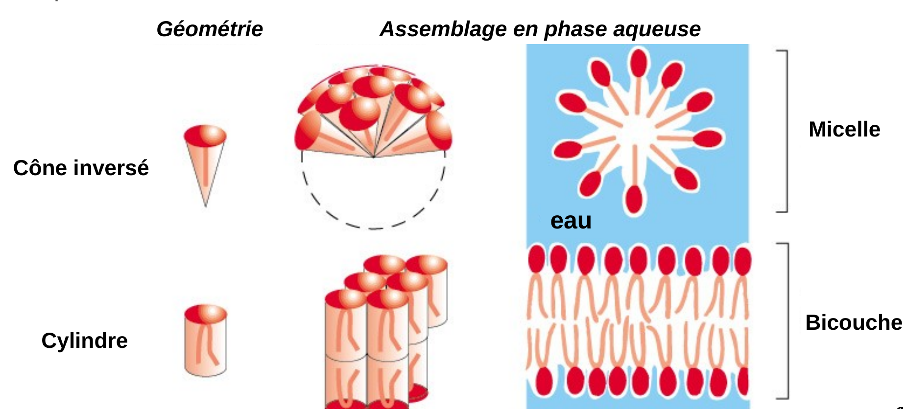
1. Composition des membranes
MICELLE OU BICOUCHE : UNE QUESTION DE FORME
Les queues hydrophobes se regroupent pour minimiser l’énergie libre
Cône inversé (1 queue, ex. détergent) → micelle
Cylindre (2 queues, phospholipide) → bicouche
Assemblage spontané, sans énergie
Géométrie des molécules amphiphiles et assemblage en phase aqueuse
La forme des phospholipides (cylindrique) explique que les membranes soient des bicouches.

Slide 14
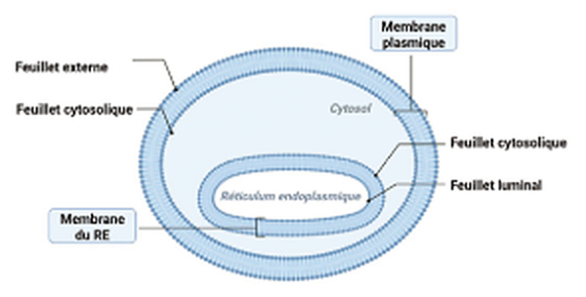
1. Composition des membranes
LA BICOUCHE LIPIDIQUE
Molécules amphiphiles dans l’eau → organisation spontanée en 2 feuillets
Têtes hydrophiles vers l’eau, queues hydrophobes au centre
Épaisseur totale : 7 à 8 nm
Une bicouche plane est instable (bords exposés à l’eau) → elle se referme en sphère creuse qui délimite une cavité
Topographie des membranes
Membrane plasmique : feuillet cytosolique = interne
Organite (RE…) : feuillet cytosolique = externe ; le feuillet tourné vers la lumière est le feuillet luminal
Retenir : 7-8 nm, deux feuillets, cœur hydrophobe : une barrière pour les molécules chargées ou hydrophiles.
Notes:
le feuillet luminal.

Slide 15
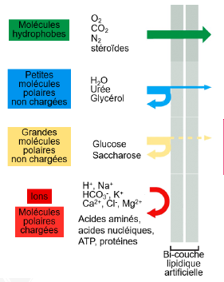
1. Composition des membranes
LA BICOUCHE LIPIDIQUE : une diffusion sélective
Diffusion
Plus une molécule est petite et surtout, plus elle est hydrophobe plus elle diffuse facilement à travers la membrane
Imperméable

Slide 16
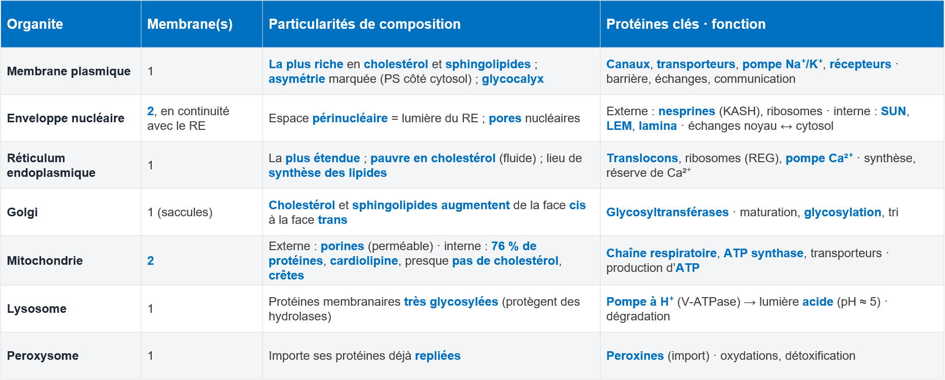
1. Composition des membranes
POUR INFO
LA COMPOSITION VARIE SELON LES ORGANITES
Même bicouche pour toutes ; le cholestérol augmente le long de la voie RE → Golgi → membrane plasmique.

Slide 17
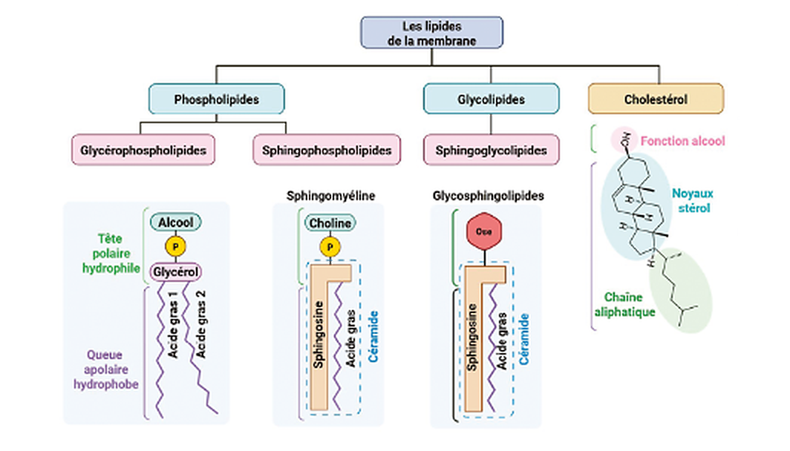
1. Composition des membranes
LES LIPIDES MEMBRANAIRES
Phospholipides · 50-60 %
Glycérophospholipides (30-40 %) : glycérol + 2 acides gras + phosphate + tête (choline, sérine, éthanolamine, inositol)
Sphingomyélines (~20 %) : céramide (sphingosine + acide gras) + choline
Glycolipides · ~20 %
Surtout des sphingoglycolipides : céramide + sucre(s)
Cholestérol · 15-25 %
Tête alcool, 4 noyaux stérols, chaîne aliphatique
S’insère entre les phospholipides
Classification et représentation schématique des lipides membranaires
Tous ces lipides sont amphiphiles : une tête hydrophile (polaire) et une queue hydrophobe (apolaire).

Slide 18
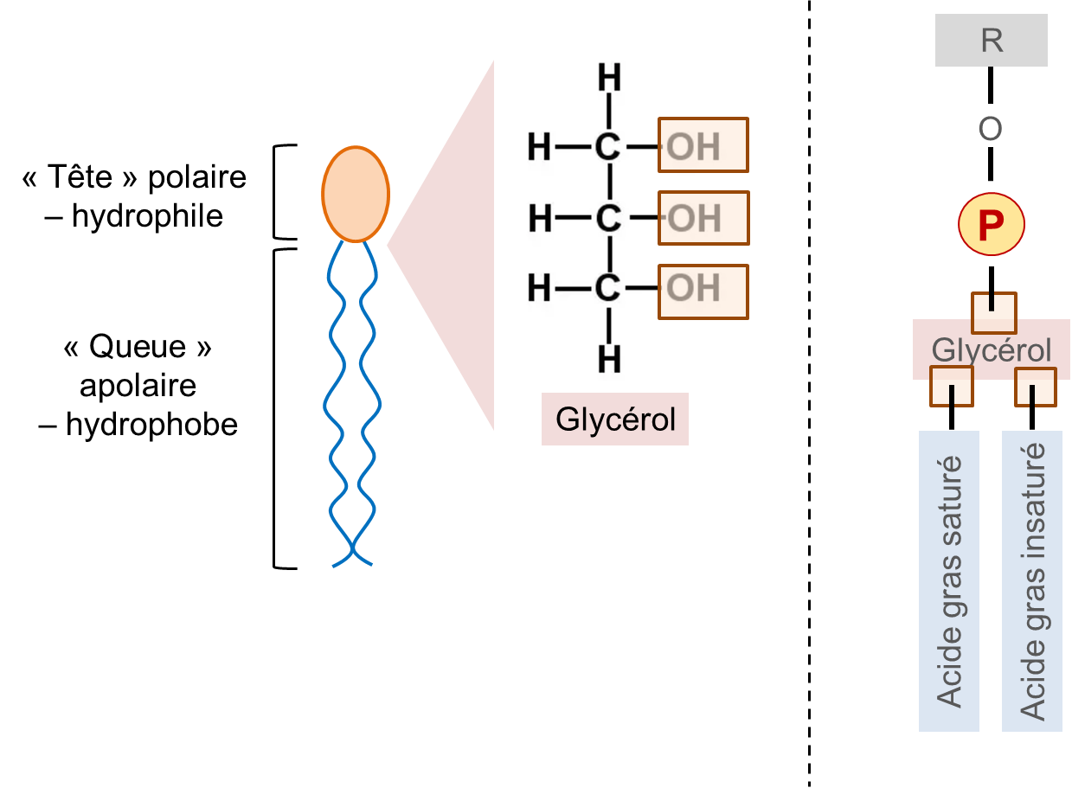
1. Composition des membranes
LES GLYCÉROPHOSPHOLIPIDES : 4 TÊTES POLAIRES
Même squelette : glycérol + 2 acides gras + phosphate
Seule la tête polaire change :
PS, PI : charge globale négative
PE, PC : charge globale neutre
Ne pas confondre charge (réelle) et polarité (charges partielles δ).

Slide 19
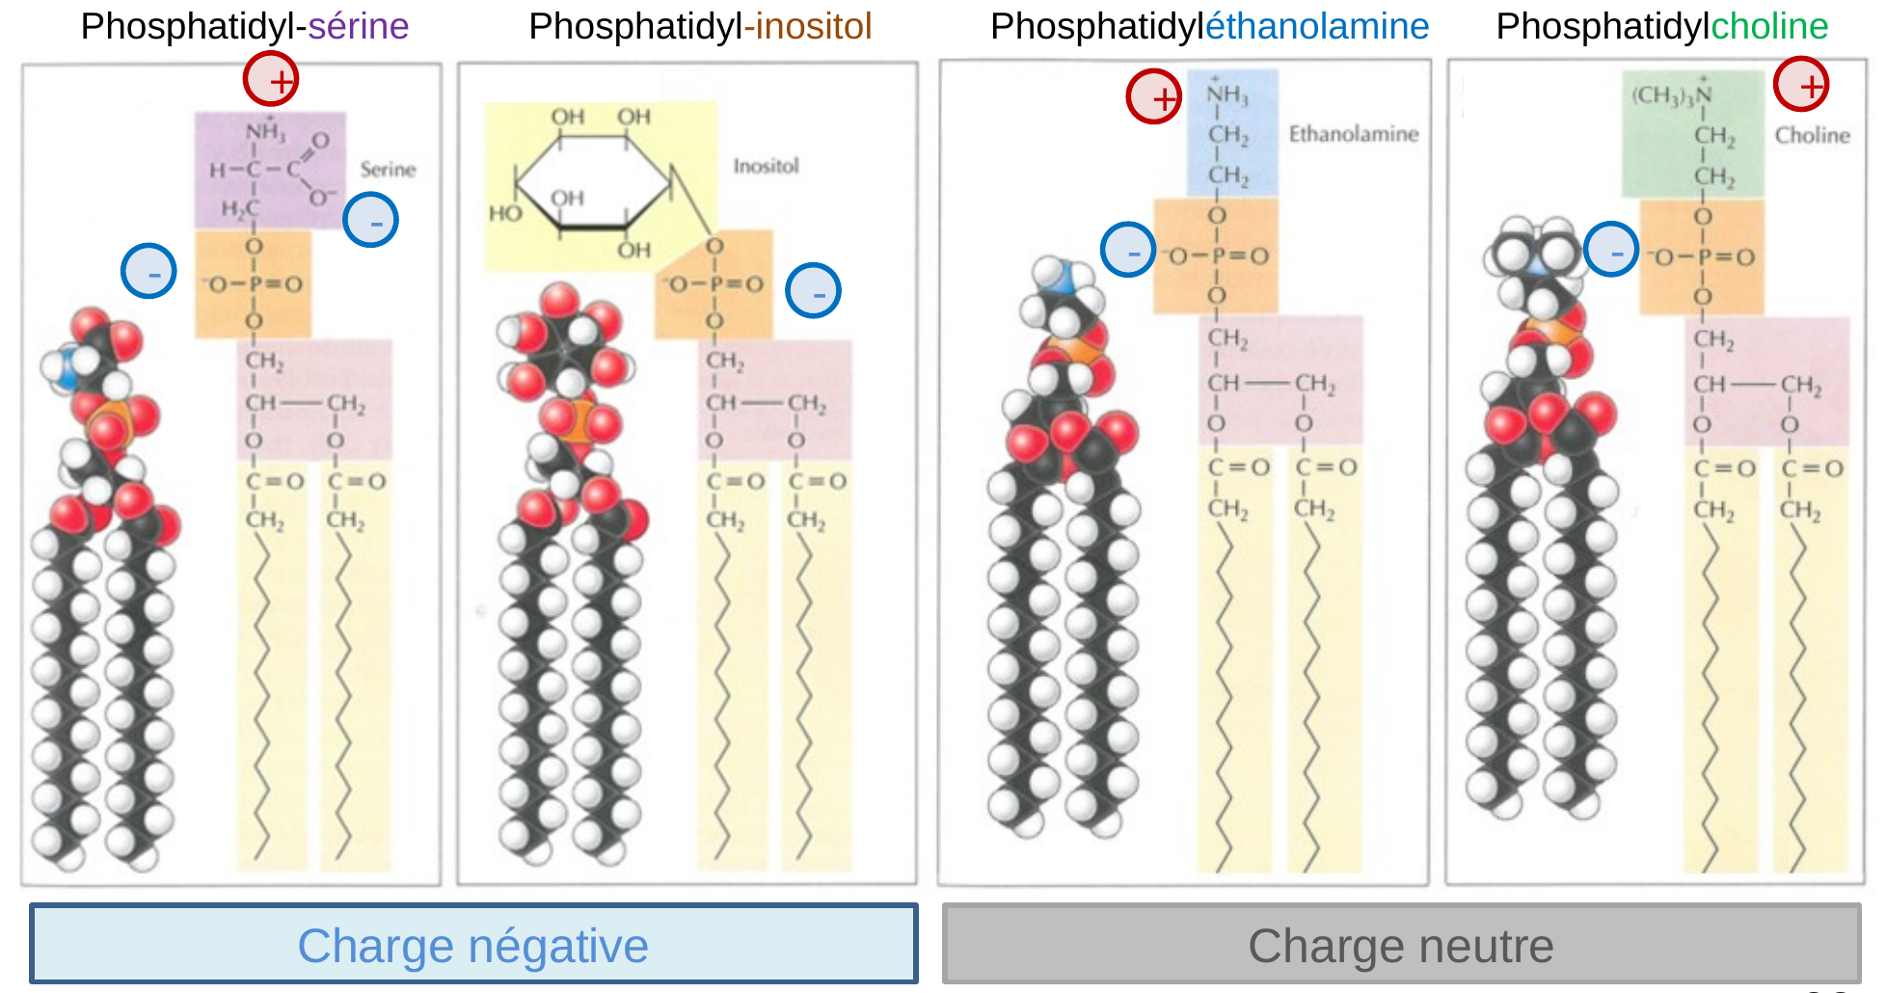
1. Composition des membranes
LES GLYCÉROPHOSPHOLIPIDES : 4 TÊTES POLAIRES
Même squelette : glycérol + 2 acides gras + phosphate
Seule la tête polaire change :
PS, PI : charge globale négative
PE, PC : charge globale neutre
Ne pas confondre charge (réelle) et polarité (charges partielles δ).
Glycérophospholipides : sérine, inositol, éthanolamine, choline
PS et PI sont négatifs : ils sont dans le feuillet cytosolique (partie 2).

Slide 20
▪ COMPOSITION DES MEMBRANES
▪ ASYMÉTRIE DE LA MEMBRANE PLASMIQUE
▪ FLUIDITÉ ET DOMAINES MEMBRANAIRES
▪ PERMÉABILITÉ : DIFFUSION ET CANAUX
▪ TRANSPORTEURS ET TRANSPORT ACTIF
▪ SYNTHÈSE
SOMMAIRE
CM : Membranes et transporteurs

Slide 21
Objectifs:
PARTIE 2
ASYMÉTRIE DE LA MEMBRANE PLASMIQUE
▪ Décrire la répartition des phospholipides entre les 2 feuillets
▪ Connaître le rôle des flippases, floppases et scramblases
▪ Distinguer les modes d’association des protéines
▪ Situer les glucides et citer leurs rôles

Slide 22
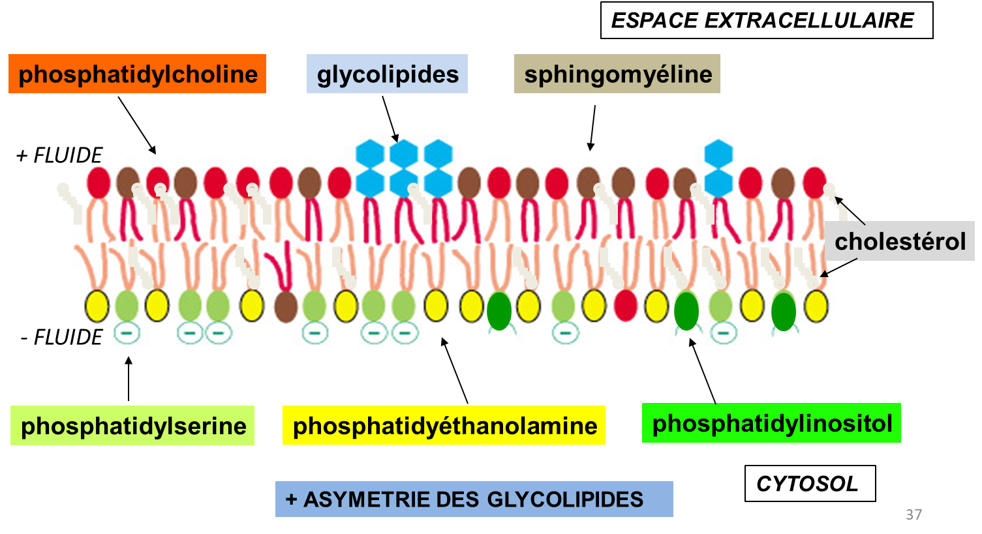
2. Asymétrie de la membrane plasmique
ASYMÉTRIE DES PHOSPHOLIPIDES
FONCTIONS
Reconnaissance cellulaire et interactions avec l’environnement.
Ancrage du cytosquelette et maintien de la structure.
Répartition des phospholipides et du cholestérol dans les 2 feuillets

Slide 23
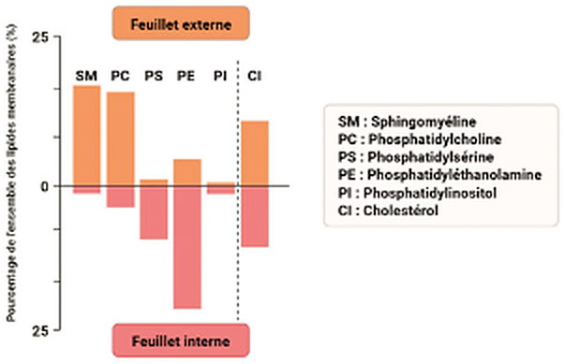
2. Asymétrie de la membrane plasmique
ASYMÉTRIE DES PHOSPHOLIPIDES
Feuillet externe
Sphingomyéline (SM) et phosphatidylcholine (PC)
Feuillet cytosolique (interne)
Phosphatidylsérine (PS), phosphatidyléthanolamine (PE), phosphatidylinositol (PI)
Cholestérol
Répartition identique entre les 2 feuillets
Répartition des phospholipides et du cholestérol dans les 2 feuillets
Cette asymétrie est entretenue par des translocases qui consomment de l’ATP.

Slide 24
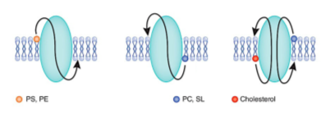
2. Asymétrie de la membrane plasmique
FLIPPASES, FLOPPASES ET SCRAMBLASES
Extérieur
Flippase
Floppase
Scramblase
ATP
ATP
Ca²⁺
Cytosol
Type | Bascule | Bascule | Echange
Mouvement | unidirectionnel | unidirectionnel | bidirectionnel
Phospholipides | Phosphatidylsérine et éthanolamine | Phosphatidylcholine, sphingolipides | Non sélective
Processus | Enzyme qui fait passer les lipides du Feuillet externe au Feuillet interne (intérieur → IN) | Enzyme qui fait passer les lipides du Feuillet interne au Feuillet externe (externe → OUT) | Enzyme qui permet le mouvement rapide non sélectif des lipides entre les deux feuillets, activées par le Ca²⁺
Maintiennent l’asymétrie
Déséquilibre

Slide 25
2. Asymétrie de la membrane plasmique
À QUOI SERT L’ASYMÉTRIE ?
Charges électriques
PS et PI sont chargés négativement au pH du cytosol.
Ils enrichissent la face cytosolique en charges négatives → différence de potentiel de membrane.
Signalisation
Le phosphatidylinositol est le substrat de kinases.
Il donne le phosphatidylinositol 3-phosphate, médiateur de la signalisation cellulaire.
Apoptose
Flippases et floppases inhibées, scramblases activées.
La PS passe sur le feuillet externe : signal de reconnaissance pour les macrophages, qui phagocytent la cellule.
Une PS exposée à l’extérieur = une cellule à éliminer : l’asymétrie est donc un signal de bonne santé de la cellule.

Slide 26
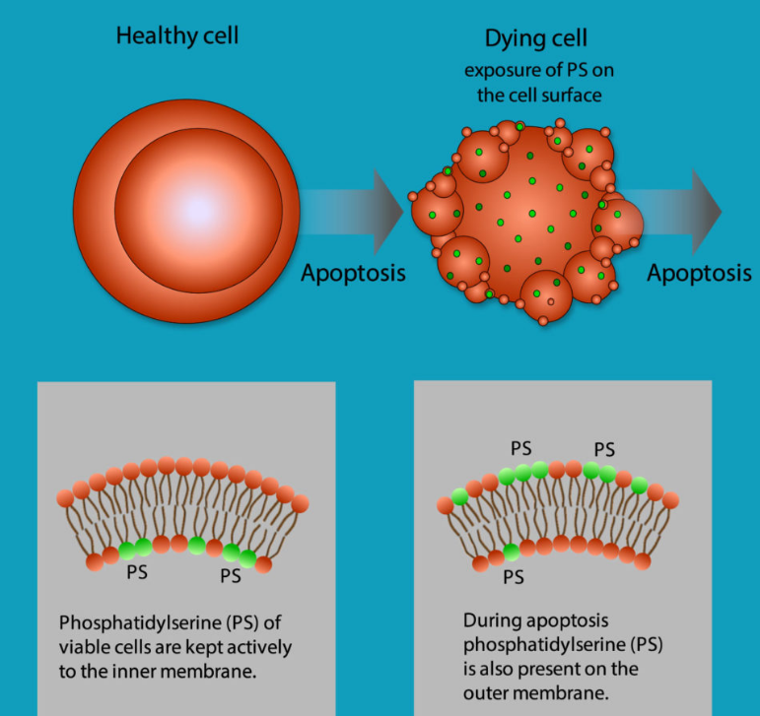
2. Asymétrie de la membrane plasmique
À QUOI SERT L’ASYMÉTRIE : exemple de l’apoptose
Translocation des phosphatidylsérines (PS) au niveau du feuillet externe de la membrane plasmique.
Cette exposition des PS à la surface des cellules apoptotiques est due à une activation excessive de la scramblase calcium-dépendante.
La phosphatidylserine est exprimé sur le feuillet interne de la membrane plasmique
La phosphatidylsérine est exprimé sur le feuillet externe de la membrane plasmique permettant sa reconnaissance par les macrophages et la phagocytose de la cellule.

Slide 27
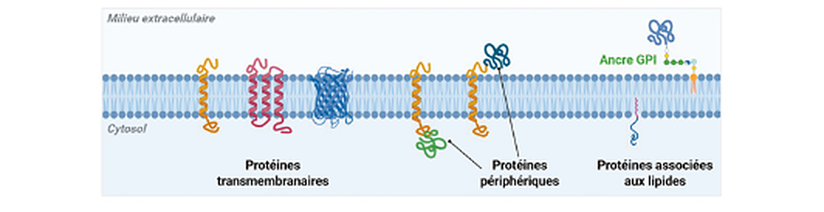
2. Asymétrie de la membrane plasmique
ASYMÉTRIE DES PROTÉINES : 3 MODES D’ASSOCIATION
Les différents types d’association des protéines avec la membrane
Transmembranaires
Traversent la bicouche par un ou plusieurs domaines hydrophobes, souvent en hélices α (parfois feuillets β).
Périphériques
Pas de contact direct avec les lipides : liaisons faibles, non covalentes avec des protéines transmembranaires.
Ancrées par un lipide
Liées de façon covalente à un lipide inséré dans la membrane, côté cytosolique ou externe.
Ponts disulfure et glycosylations se font dans la lumière du RE → on les retrouve sur la face luminale ou extracellulaire.

Slide 28
2. Asymétrie de la membrane plasmique
LES PROTÉINES À ANCRAGE LIPIDIQUE
Face cytosolique : ancrées par un lipide ajouté post-traductionnellement / acylation
Myristoylation : acide myristique (C14) sur une glycine N-terminale
Palmitoylation : acide palmitique (C16) sur une cystéine
Farnésylation : farnésyl (C15) ou géranylgéranyl (C20) sur une cystéine C-terminale (cf. lamines B)
Exemple : protéine G hétérotrimérique – α myristoylée + palmitoylée, γ farnésylée → reste au contact du récepteur.
Face externe : ancre GPI
Glycosyl-phosphatidylinositol ajouté dans la lumière du RE (glypiation)
Transport vésiculaire : le feuillet luminal devient le feuillet externe de la membrane plasmique
Exemples :
phosphatase alcaline intestinale (pôle apical)
NCAM-120 (adhérence, tissu nerveux)
PrPc : anormale, c’est la protéine du prion (Creutzfeldt-Jakob)
La localisation membranaire de ces protéines est essentielle à leur fonction (ex. transmission des signaux).

Slide 29
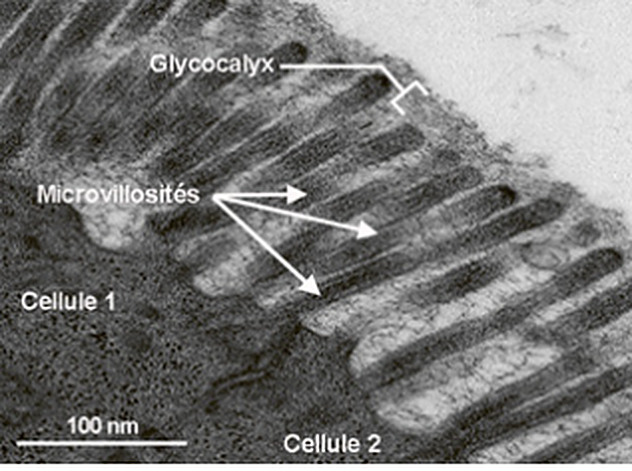
2. Asymétrie de la membrane plasmique
ASYMÉTRIE DES GLUCIDES
Toujours sur le versant extracellulaire
Glycoprotéines et protéoglycanes (90 %) ou glycolipides
Glycosylation : débute dans le RE, se poursuit dans le Golgi
Protection
mécanique : le glycocalyx
Antigènes
groupes sanguins (ABO)
Récepteurs
lectines, virus (herpès), toxine du choléra
Glycocalyx des microvillosités d’entérocytes (MET)
Glucides membranaires = identité de la cellule : reconnaissance par les cellules immunitaires, mais aussi porte d’entrée pour les virus et les toxines.

Slide 30
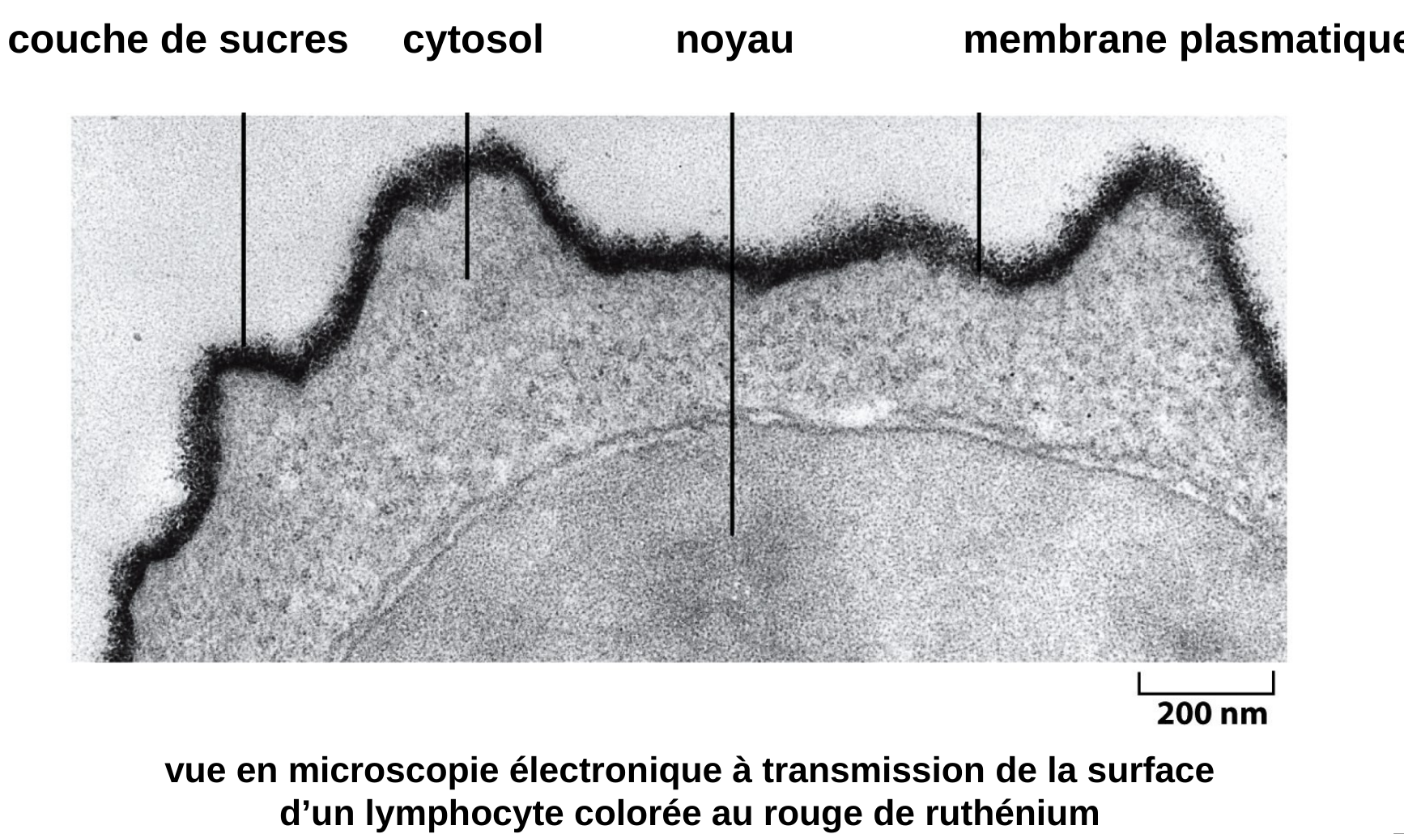
2. Asymétrie de la membrane plasmique
LES GLUCIDES, MARQUEURS D’IDENTITÉ: LE GLYCOCALYX
Le glycocalyx correspond à l’ensemble des résidus glucidiques portés par les glycoprotéines, glycolipides et parfois protéoglycanes situés sur le feuillet externe de la membrane plasmique.
Couche hydrophile, dense et protectrice
Rôle de reconnaissance intercellulaire
La composition du glycocalyx varie en fonction du type cellulaire.
Glycocalyx d’un lymphocyte (MET, rouge de ruthénium)

Slide 31
QCM — une ou plusieurs réponses exactes
QCM 1 — COMPOSITION ET ASYMÉTRIE
Concernant la composition et l’asymétrie de la membrane plasmique :
A
Dans l’eau, les phospholipides s’assemblent spontanément en bicouche du fait de leur forme cylindrique.
B
Le cholestérol est surtout présent dans le feuillet externe de la membrane plasmique.
C
La phosphatidylsérine est essentiellement localisée dans le feuillet cytosolique.
D
Les scramblases consomment de l’ATP pour amener spécifiquement la phosphatidylsérine vers le feuillet interne.
E
Les glucides membranaires sont toujours situés sur le versant extracellulaire.
Notes:
⏱ 2 min — Premier QCM, deux minutes.

Slide 32
Correction
QCM 1 — COMPOSITION ET ASYMÉTRIE · A, C, E
A
Dans l’eau, les phospholipides s’assemblent spontanément en bicouche du fait de leur forme cylindrique.
VRAI — Effet hydrophobe ; les molécules en cône forment des micelles.
B
Le cholestérol est surtout présent dans le feuillet externe de la membrane plasmique.
FAUX — Répartition identique entre les 2 feuillets.
C
La phosphatidylsérine est essentiellement localisée dans le feuillet cytosolique.
VRAI — Avec PE et PI ; elle passe à l’extérieur lors de l’apoptose.
D
Les scramblases consomment de l’ATP pour amener spécifiquement la phosphatidylsérine vers le feuillet interne.
FAUX — Ce sont les flippases ; les scramblases sont non spécifiques et sans ATP.
E
Les glucides membranaires sont toujours situés sur le versant extracellulaire.
VRAI — Glycoprotéines, protéoglycanes et glycolipides.
Notes:
⏱ 2 min — A vrai. B faux : le cholestérol est réparti dans les deux feuillets. C vrai. D faux : c’est la description d’une flippase ; les scramblases ne sont ni spécifiques ni dépendantes de l’ATP. E vrai.

Slide 33
▪ COMPOSITION DES MEMBRANES
▪ ASYMÉTRIE DE LA MEMBRANE PLASMIQUE
▪ FLUIDITÉ ET DOMAINES MEMBRANAIRES
▪ PERMÉABILITÉ : DIFFUSION ET CANAUX
▪ TRANSPORTEURS ET TRANSPORT ACTIF
▪ SYNTHÈSE
SOMMAIRE
CM : Membranes et transporteurs
Notes:
⏱ transition

Slide 34
Objectifs:
PARTIE 3
FLUIDITÉ ET DOMAINES MEMBRANAIRES
▪ Expliquer le modèle de la mosaïque fluide
▪ Citer les facteurs qui modifient la fluidité
▪ Décrire les radeaux lipidiques
▪ Comprendre le renouvellement de la membrane

Slide 35
3. Fluidité et domaines membranaires
LE MODÈLE DE LA MOSAÏQUE FLUIDE
Schéma d’organisation de la membrane plasmique
Modèle proposé en 1972 par Singer et Nicolson : les protéines et les lipides sont libres de se déplacer dans le plan de la membrane.
La membrane est une structure dynamique et fluide ; sa fluidité dépend de sa composition lipidique.

Slide 36
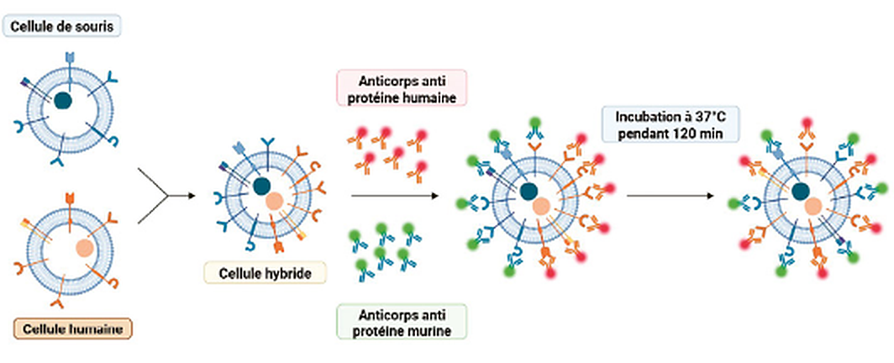
3. Fluidité et domaines membranaires
LA PREUVE : L’EXPÉRIENCE DE FRYE ET EDIDIN (1970)
Expérience de Frye et Edidin (d’après J Cell Sci 7, 319, 1970)
1
Fusion
cellule humaine + cellule de souris → hétérocaryon
2
Marquage
anticorps de 2 couleurs contre les protéines humaines et murines
3
Début
chaque marquage reste du côté d’origine
4
120 min à 37 °C
les marquages sont mélangés sur toute la surface
Les protéines membranaires peuvent se déplacer latéralement dans la membrane.

Slide 37
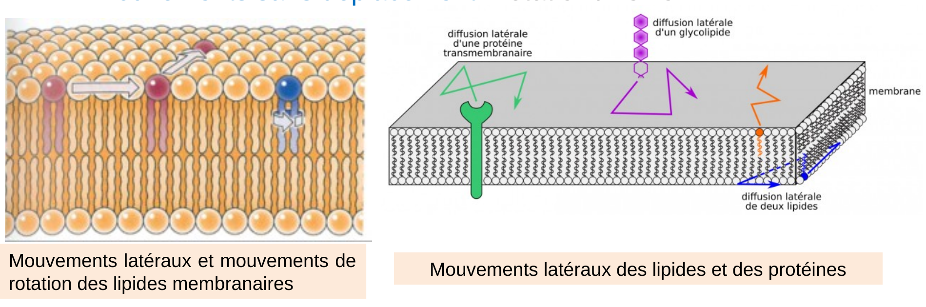
3. Fluidité et domaines membranaires
LES MOUVEMENTS DES LIPIDES ET DES PROTÉINES
Mouvements latéraux et de rotation des lipides ; mouvements latéraux des protéines
Sans déplacement
Rotation et flexion des lipides
Avec déplacement
Diffusion latérale (lipides, protéines) ; flip-flop spontané très rare
Le flip-flop étant rare, l’asymétrie des feuillets peut être maintenue par les translocases.

Slide 38
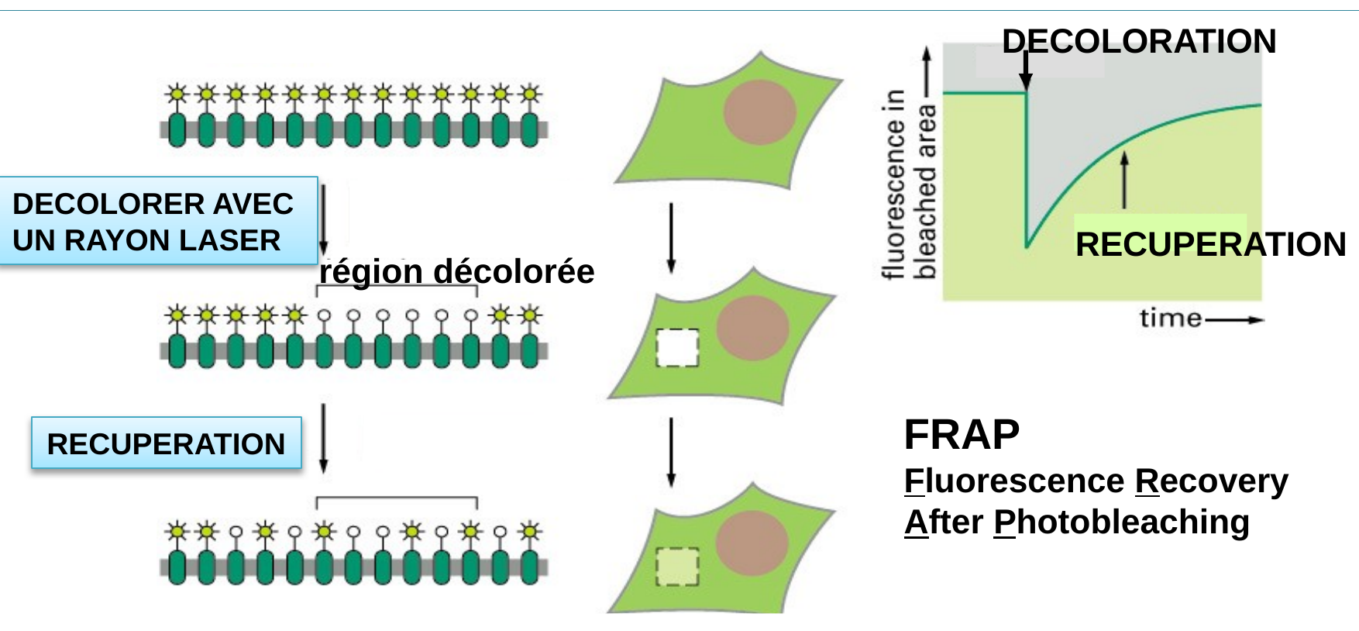
3. Fluidité et domaines membranaires
POUR INFO
MESURER LA FLUIDITÉ : LE FRAP
1
Marquage
molécules membranaires + fluorophore
2
Décoloration
un laser éteint une région précise
3
Récupération
les molécules voisines reviennent dans la zone
FRAP : Fluorescence Recovery After Photobleaching
La vitesse de récupération reflète la vitesse de diffusion latérale des molécules.

Slide 39
3. Fluidité et domaines membranaires
QU’EST-CE QUI REND LA MEMBRANE PLUS OU MOINS FLUIDE ?
Paramètre | Membrane plus fluide | Membrane plus rigide
Longueur des acides gras (12 à 24 carbones) | chaînes courtes | chaînes longues
Doubles liaisons | acides gras insaturés : le coude écarte les phospholipides | acides gras saturés : chaînes droites, serrées
Cholestérol | membrane pauvre en cholestérol | membrane riche en cholestérol
Membrane rigide = riche en cholestérol + acides gras longs et saturés.

Slide 40
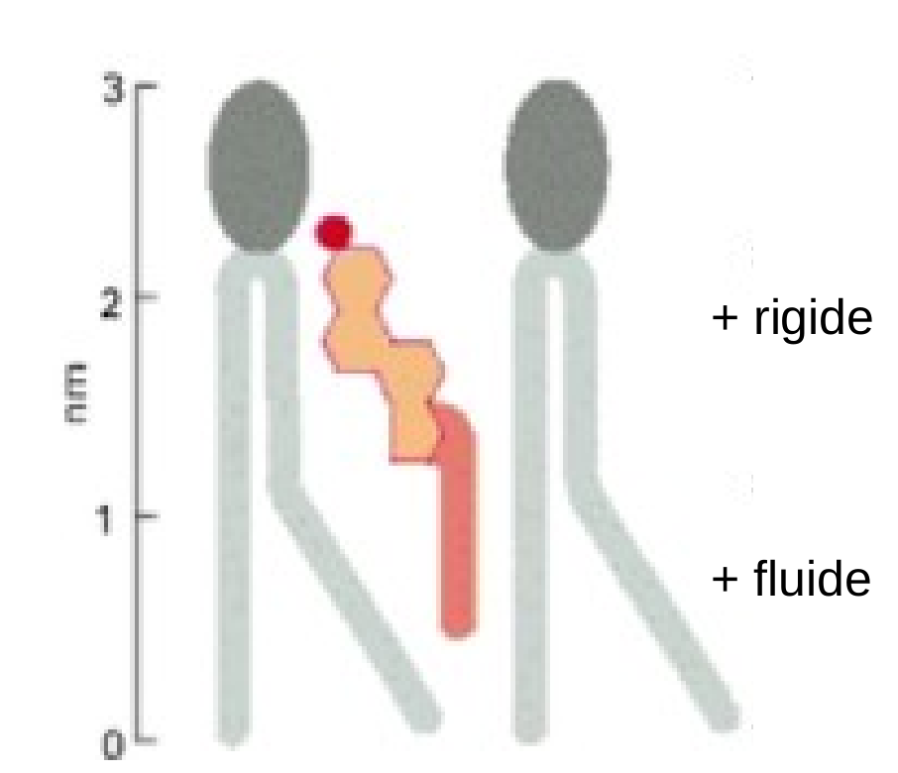
3. Fluidité et domaines membranaires
LE CHOLESTÉROL : UN TAMPON DE FLUIDITÉ
Jusqu’à 1 cholestérol par phospholipide dans les membranes eucaryotes
OH vers les têtes polaires ; noyau stéroïde rigide et chaîne hydrophobe parmi les acides gras
Le noyau rigide limite les mouvements des acides gras → rigidifie
Il empêche l’empilement serré des phospholipides à basse température → évite que la membrane se fige
Insertion du cholestérol entre les phospholipides
Le cholestérol est un tampon de fluidité ; à 37 °C, plus de cholestérol = membrane plus rigide.

Slide 41
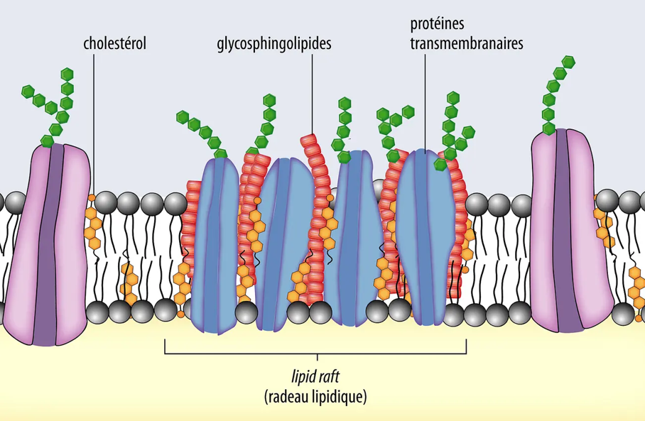
3. Fluidité et domaines membranaires
DES DOMAINES SPÉCIALISÉS : LES RADEAUX LIPIDIQUES
Petites régions riches en cholestérol et en sphingolipides
Résistent aux détergents (régions insolubles)
Se déplacent dans la membrane « comme un radeau sur la mer »
Plateformes d’assemblage : rapprochent récepteurs et protéines de signalisation
Contiennent souvent des protéines à ancre GPI
Tous ces composés abaissent la fluidité membranaire.
Ils jouent un rôle clé dans la signalisation, le trafic et la reconnaissance cellulaire.
La fluidité permet la dispersion des molécules mais aussi leur regroupement en microdomaines fonctionnels.

Slide 42
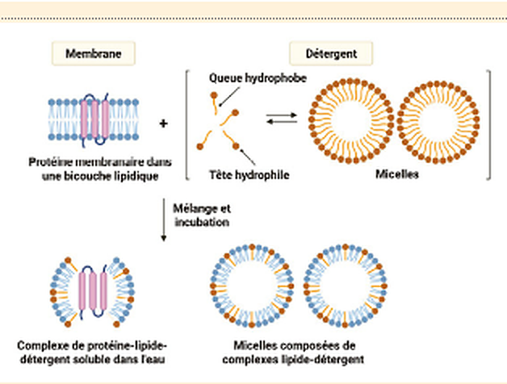
3. Fluidité et domaines membranaires
POUR INFO
NOTION DE DÉTERGENTS
Molécules amphiphiles : queue hydrophobe + tête hydrophile
En solution : micelles ou monomères
Au contact d’une membrane : s’intègrent dans la bicouche → solubilisation
Libèrent les protéines dans des complexes protéine-lipide-détergent solubles
Détergents forts ou modérés selon le type et la concentration
Les régions résistantes aux détergents ont permis de découvrir les radeaux lipidiques.

Slide 43
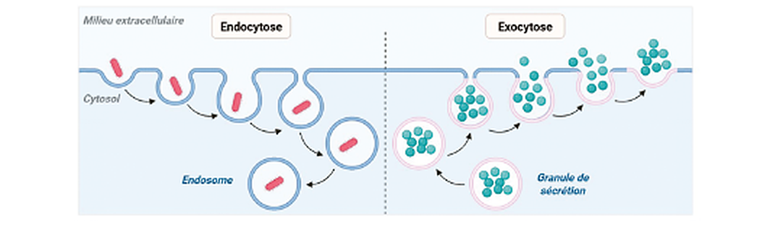
3. Fluidité et domaines membranaires
ENDOCYTOSE, EXOCYTOSE ET RENOUVELLEMENT
Endocytose
Invagination facilitée par la cavéoline (feuillet interne, palmitoylée) ; courbure consommant de l’énergie → endosome. Retire un fragment de membrane.
Exocytose
Fusion d’une vésicule (granule de sécrétion) : ajoute sa membrane à la membrane plasmique.
Renouvellement permanent : un macrophage renouvelle toute sa membrane en 30 min à 1 h.

Slide 44
▪ COMPOSITION DES MEMBRANES
▪ ASYMÉTRIE DE LA MEMBRANE PLASMIQUE
▪ FLUIDITÉ ET DOMAINES MEMBRANAIRES
▪ PERMÉABILITÉ : DIFFUSION ET CANAUX
▪ TRANSPORTEURS ET TRANSPORT ACTIF
▪ SYNTHÈSE
SOMMAIRE
CM : Membranes et transporteurs

Slide 45
Objectifs:
PARTIE 4
PERMÉABILITÉ : DIFFUSION ET CANAUX
▪ Citer les paramètres qui déterminent le mode de transport
▪ Décrire la diffusion simple
▪ Opposer canaux et transporteurs
▪ Décrire quelques canaux : aquaporines, canal Na⁺ voltage-dépendant, récepteur de l’acétylcholine

Slide 46
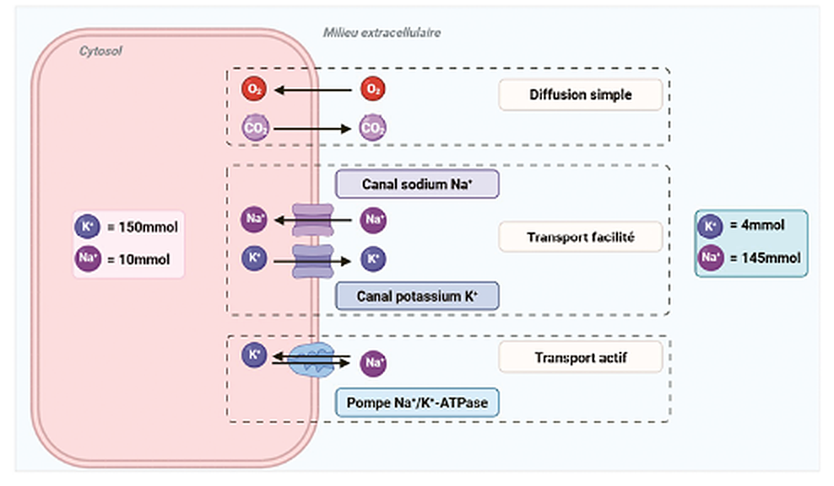
4. Perméabilité : diffusion et canaux
QUI PASSE, ET COMMENT ?
Quelle molécule ?
Lipophile, petite (< 1 000 Da), non chargée → diffusion simple
Chargée, hydrophile ou grosse → besoin d’une protéine : transport facilité
2. Dans quel sens ?
Selon le gradient : transport passif, sans énergie
Contre le gradient : transport actif, consomme de l’ATP
Transports à travers la membrane du globule rouge (capillaires pulmonaires)
Gradients du globule rouge : Na⁺ 10 mM dedans / 145 mM dehors ; K⁺ 150 mM dedans / 4 mM dehors.

Slide 47
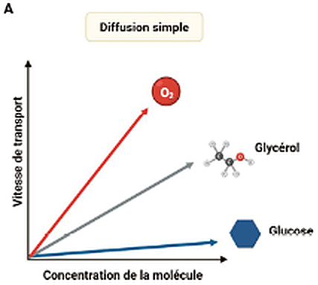
4. Perméabilité : diffusion et canaux
LA DIFFUSION SIMPLE
Sans protéine : O₂, CO₂, hormones stéroïdes, urée, glycérol
Selon le gradient de concentration, jusqu’à l’équilibre
Vitesse proportionnelle au gradient, mais dépend de la molécule : O₂ > glycérol >> glucose
Non saturable : la vitesse augmente sans limite avec la concentration
Vitesse de diffusion simple : O₂, glycérol, glucose
Diffusion simple : passive, sans protéine, non saturable.

Slide 48
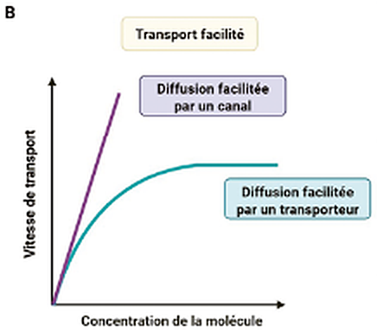
4. Perméabilité : diffusion et canaux
LE TRANSPORT FACILITÉ : CANAL OU TRANSPORTEUR ?
 | Canal | Transporteur
Principe | pore qui s’ouvre | fixe la molécule, change de conformation
Vitesse | rapide, massif | plus lent
Saturation | pratiquement non saturable | saturable
Exemples | canaux ioniques, aquaporines | GLUT
Vitesse de transport : canal vs transporteur
Les deux sont passifs : ils fonctionnent dans le sens du gradient, sans consommer d’énergie.

Slide 49
4. Perméabilité : diffusion et canaux
LES CANAUX ET LEUR OUVERTURE
Voltage-dépendants
Ouverts par la dépolarisation
ex. canal Na⁺ des cellules excitables
Ligand-dépendants
Ouverts par la fixation d’un ligand
ex. récepteur de l’acétylcholine
Mécano-sensibles
Ouverts par une force mécanique
ex. Piezo (toucher, pression artérielle), cellules ciliées de l’oreille
Ouverts en permanence
Toujours ouverts
ex. aquaporines (eau)
Canaux : transport sélectif des ions ou de l’eau, rapide et massif.

Slide 50
4. Perméabilité : diffusion et canaux
LES AQUAPORINES
Famille de canaux à eau (> 10 chez l’Homme) ; AQP1 découverte par Peter Agre sur le globule rouge
Laissent passer l’eau (et le glycérol pour certaines), pas les ions
Osmose : l’eau va diluer le compartiment le plus concentré
Milieu hypotonique → la cellule gonfle et éclate : choc osmotique
Rein : AQP1 = l’essentiel de la réabsorption ; l’ADH (vasopressine) amène AQP2 à la membrane
Le diabète insipide central
L’ADH est sécrétée par la post-hypophyse et augmente la réabsorption de l’eau par le rein.
Lésion de l’hypophyse (tumeur, chirurgie) → moins d’ADH → urines abondantes (polyurie).
Diabete « Insipide », par opposition au diabète sucré (où la polyurie est due au glucose qui passe dans l’urine (effet osmotique).
Aquaporines : canaux ouverts en permanence, l’eau suit le gradient osmotique.

Slide 51
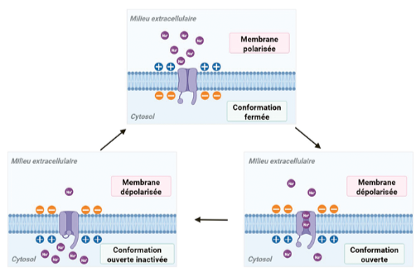
4. Perméabilité : diffusion et canaux
LE CANAL SODIUM VOLTAGE-DÉPENDANT
1
Fermé
Membrane polarisée (repos)
2
Ouvert
Dépolarisation → entrée massive de Na⁺ selon le gradient → dépolarisation
3
Ouvert inactivé
Le canal est obturé par une partie de la protéine : plus de passage
4
Retour à l’état fermé
Repolarisation : le canal est de nouveau excitable
Les trois conformations du canal sodium voltage-dépendant
Ce canal transmet rapidement l’influx nerveux… et coupe le signal grâce à la conformation inactivée.

Slide 52
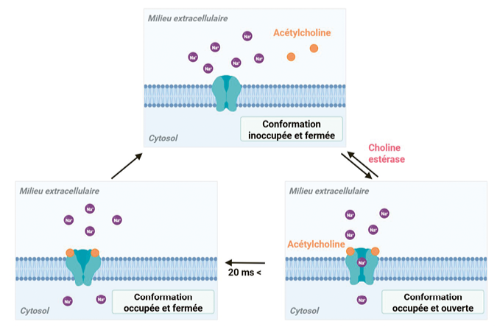
4. Perméabilité : diffusion et canaux
LE RÉCEPTEUR NICOTINIQUE DE L’ACÉTYLCHOLINE
Canal cationique (Na⁺, K⁺, Ca²⁺) : jonction neuromusculaire, neurones du SNC
2 sites extracellulaires pour l’acétylcholine (ACh)
ACh fixée → ouvert ; ACh dégradée par la cholinestérase → fermé
ACh fixée > 20 ms → occupé et fermé : le signal est interrompu
La nicotine est un agoniste : récepteur « nicotinique »
Les 3 configurations du canal cationique récepteur de l’acétylcholine
À ne pas confondre avec l’autre récepteur de l’acétylcholine, qui n’est pas un canal mais est couplé aux protéines G.

Slide 53
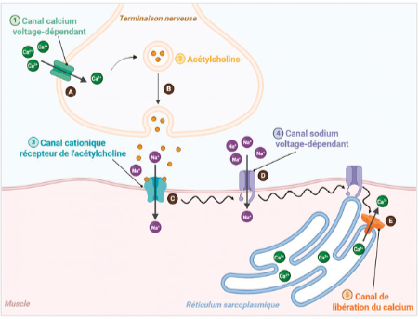
4. Perméabilité : diffusion et canaux
LES CANAUX EN ACTION : LA JONCTION NEUROMUSCULAIRE
A
Terminaison nerveuse dépolarisée → canaux Ca²⁺ voltage-dépendants : entrée de Ca²⁺ (×1 000 dehors)
B
Le Ca²⁺ déclenche l’exocytose des granules d’acétylcholine
C
ACh sur les récepteurs nicotiniques du muscle → entrée de Na⁺, dépolarisation locale
D
Canaux Na⁺ voltage-dépendants : la dépolarisation se propage
E
Ouverture des canaux Ca²⁺ du réticulum sarcoplasmique → Ca²⁺ cytosolique → contraction
Une seule contraction mobilise 4 types de canaux : Ca²⁺ et Na⁺ voltage-dépendants, récepteur de l’ACh, canal calcique du RS.
Organisation de la plaque neuromusculaire et succession des événements

Slide 54
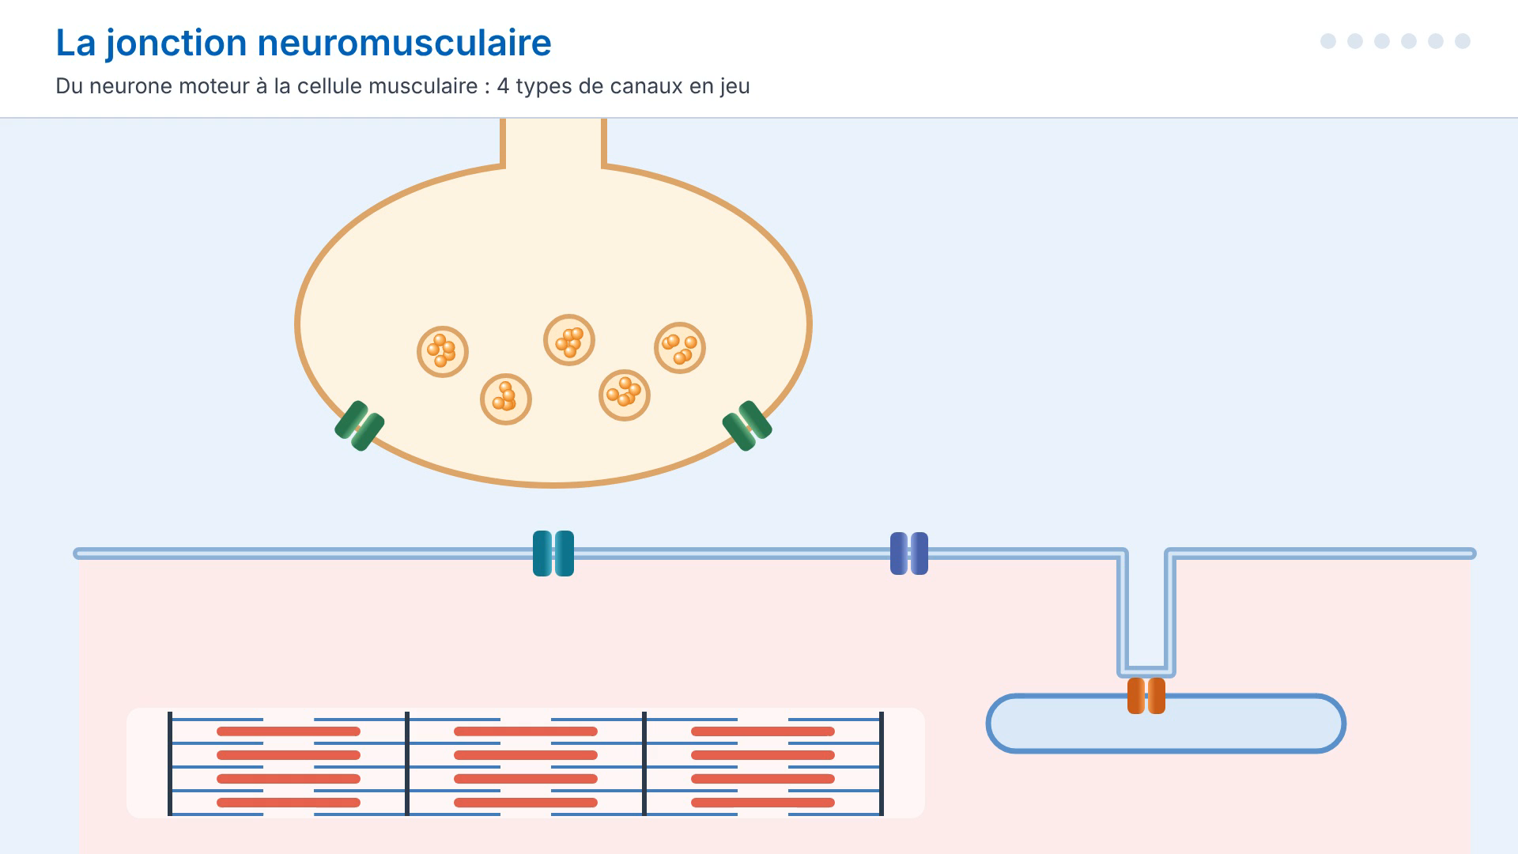
4. Perméabilité : diffusion et canaux

Slide 55
QCM — une ou plusieurs réponses exactes
QCM 2 — DIFFUSION ET CANAUX
Concernant la diffusion simple et les canaux :
A
L’oxygène et le CO₂ traversent la membrane par diffusion simple.
B
Le transport par un transporteur est plus rapide que le transport par un canal.
C
La diffusion simple est un mécanisme saturable.
D
Dans la conformation « ouverte inactivée », le canal sodium voltage-dépendant ne laisse plus passer le sodium.
E
Les aquaporines laissent passer l’eau mais pas les ions.

Slide 56
Correction
QCM 2 — DIFFUSION ET CANAUX · A, D, E
A
L’oxygène et le CO₂ traversent la membrane par diffusion simple.
VRAI — Petites molécules non chargées, sans protéine.
B
Le transport par un transporteur est plus rapide que le transport par un canal.
FAUX — C’est l’inverse : le canal est rapide, le transporteur plus lent.
C
La diffusion simple est un mécanisme saturable.
FAUX — Non saturable : la vitesse augmente avec la concentration.
D
Dans la conformation « ouverte inactivée », le canal sodium voltage-dépendant ne laisse plus passer le sodium.
VRAI — Le canal est obturé jusqu’à la repolarisation.
E
Les aquaporines laissent passer l’eau mais pas les ions.
VRAI — Canaux à eau ouverts en permanence.

Slide 57
▪ COMPOSITION DES MEMBRANES
▪ ASYMÉTRIE DE LA MEMBRANE PLASMIQUE
▪ FLUIDITÉ ET DOMAINES MEMBRANAIRES
▪ PERMÉABILITÉ : DIFFUSION ET CANAUX
▪ TRANSPORTEURS ET TRANSPORT ACTIF
▪ SYNTHÈSE
SOMMAIRE
CM : Membranes et transporteurs

Slide 58
Objectifs:
PARTIE 5
TRANSPORTEURS ET TRANSPORT ACTIF
▪ Décrire les transporteurs GLUT et leurs isoformes
▪ Expliquer le fonctionnement de la pompe Na⁺/K⁺-ATPase
▪ Définir symport, antiport et transport secondairement actif
▪ Expliquer l’absorption des sucres par l’entérocyte

Slide 59
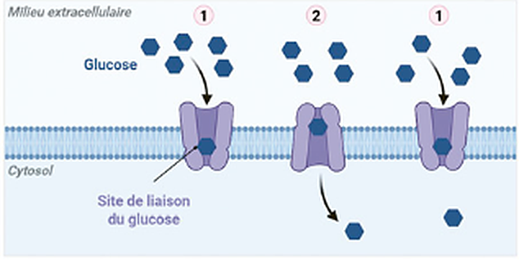
5. Transporteurs et transport actif
LES TRANSPORTEURS DU GLUCOSE : LA FAMILLE GLUT
1
Fixation
Le glucose se fixe sur un site spécifique
2
Changement de conformation
Le glucose est transféré de l’autre côté
3
Retour au repos
Le transporteur peut fixer une autre molécule
Protéines à 12 domaines transmembranaires
Transport facilité du glucose par les transporteurs GLUT
Transport passif et réversible : si le gradient s’inverse, le sens du transport s’inverse.

Slide 60
5. Transporteurs et transport actif
POUR INFO
LES ISOFORMES GLUT
Isoforme | Tissus principaux | Affinité pour le glucose | Autres sucres
GLUT 1 | Globules rouges | très élevée | galactose
GLUT 2 | Hépatocytes, entérocytes, cellules β du pancréas, cellules rénales | faible | galactose, fructose
GLUT 3 | Neurones | très élevée | galactose
GLUT 4 | Adipocytes, cellules musculaires squelettiques | très élevée | aucun autre sucre
GLUT 5 | Entérocytes | nulle | fructose seulement
D’après le tableau 1 du chapitre : caractéristiques de la famille des transporteurs GLUT
GLUT4 (muscle, tissu adipeux) est recruté à la membrane sous l’effet de l’insuline · GLUT5 = transporteur du fructose.

Slide 61
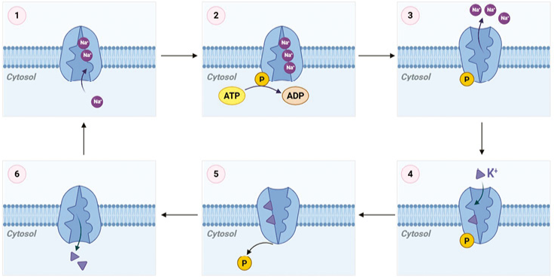
5. Transporteurs et transport actif
TRANSPORT ACTIF : LA POMPE Na⁺/K⁺-ATPase
1
3 Na⁺ intracellulaires se fixent
2
Autophosphorylation (hydrolyse d’un ATP)
3
Expulsion des 3 Na⁺ vers l’extérieur
4
Fixation de 2 K⁺ extracellulaires
5
Déphosphorylation de la pompe
6
Libération des 2 K⁺ dans le cytoplasme
3 Na⁺ / 2 K⁺
pour 1 ATP
≤ 30 %
de l’ATP cellulaire
Fonctionnement de la pompe Na⁺/K⁺-ATPase
Transport actif : contre le gradient, consomme de l’ATP. Il entretient les gradients de Na⁺ et de K⁺.

Slide 62
5. Transporteurs et transport actif
LES COTRANSPORTS SECONDAIREMENT ACTIFS
Symport
Les 2 molécules vont dans le même sens.
Ex. SGLT1 : entrée de Na⁺ + glucose dans l’entérocyte.
Antiport
Les 2 molécules vont en sens opposés.
Ex. échangeur Na⁺/Ca²⁺ des cellules cardiaques : Na⁺ entre, Ca²⁺ sort.
Une molécule (souvent le Na⁺) descend son gradient → l’autre passe contre son gradient
Le cotransporteur ne consomme pas d’ATP ; mais la pompe Na⁺/K⁺-ATPase doit ressortir le Na⁺ entré → consommation indirecte d’ATP
Transport secondairement actif = alimenté par le gradient de Na⁺ créé par la pompe.

Slide 63
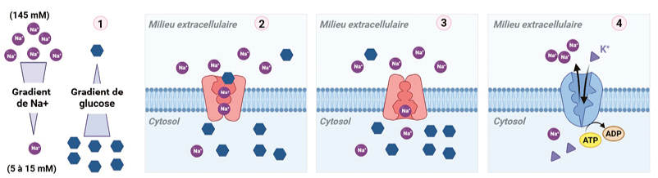
5. Transporteurs et transport actif
EXEMPLE : LE COTRANSPORTEUR SGLT1
Fonctionnement du transporteur SGLT1
1
Gradients
Na⁺ : 145 mM dehors / 5-15 mM dedans ; glucose plus concentré dedans
2
Fixation
2 Na⁺ + 1 glucose sur SGLT1 (pôle apical)
3
Translocation
Na⁺ et glucose libérés dans la cellule : symport
4
Rétablissement
La pompe Na⁺/K⁺-ATPase ressort le Na⁺ (ATP)
Le glucose entre contre son gradient, grâce au gradient de Na⁺.

Slide 64
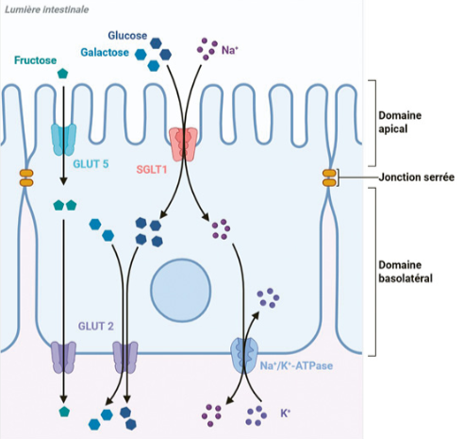
5. Transporteurs et transport actif
SYNTHÈSE : L’ABSORPTION DES SUCRES PAR L’ENTÉROCYTE
Pôle | Transporteur | Rôle
Apical | SGLT1 | glucose + galactose avec Na⁺ (symport, secondairement actif)
Apical | GLUT5 | fructose (transport facilité)
Basal | GLUT2 | glucose, galactose, fructose → sang (transport facilité)
Basal | Pompe Na⁺/K⁺ | ressort le Na⁺, entretient le gradient (ATP)
Cellule polarisée : la répartition des transporteurs entre les pôles rend l’absorption efficace, même contre le gradient.
Absorption des glucides alimentaires par les entérocytes

Slide 65
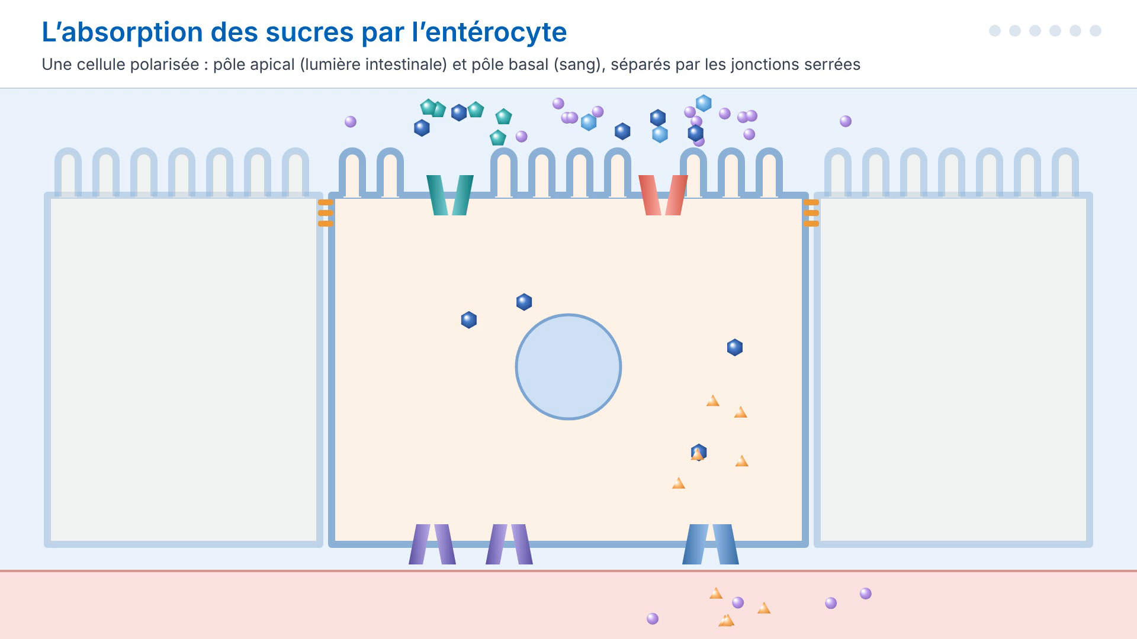
5. Transporteurs et transport actif

Slide 66
QCM — une ou plusieurs réponses exactes
QCM 3 — TRANSPORTEURS ET TRANSPORT ACTIF
Concernant les transporteurs et le transport actif :
A
GLUT5 fait sortir le glucose au pôle basal de l’entérocyte.
B
La pompe Na⁺/K⁺-ATPase fait sortir 3 Na⁺ et entrer 2 K⁺ pour un ATP consommé.
C
Les cotransports secondairement actifs consomment directement de l’ATP.
D
SGLT1 est un symport qui fait entrer le Na⁺ et le glucose dans l’entérocyte.
E
Le transport du glucose par un GLUT se fait dans le sens du gradient de concentration.

Slide 67
Correction
QCM 3 — TRANSPORTEURS ET TRANSPORT ACTIF · B, D, E
A
GLUT5 fait sortir le glucose au pôle basal de l’entérocyte.
FAUX — GLUT5 est apical et transporte le fructose ; c’est GLUT2 au pôle basal.
B
La pompe Na⁺/K⁺-ATPase fait sortir 3 Na⁺ et entrer 2 K⁺ pour un ATP consommé.
VRAI — Transport actif contre le gradient.
C
Les cotransports secondairement actifs consomment directement de l’ATP.
FAUX — Consommation indirecte, par la pompe Na⁺/K⁺.
D
SGLT1 est un symport qui fait entrer le Na⁺ et le glucose dans l’entérocyte.
VRAI — 2 Na⁺ + 1 glucose, au pôle apical.
E
Le transport du glucose par un GLUT se fait dans le sens du gradient de concentration.
VRAI — Transport facilité, passif et réversible.

Slide 68
▪ COMPOSITION DES MEMBRANES
▪ ASYMÉTRIE DE LA MEMBRANE PLASMIQUE
▪ FLUIDITÉ ET DOMAINES MEMBRANAIRES
▪ PERMÉABILITÉ : DIFFUSION ET CANAUX
▪ TRANSPORTEURS ET TRANSPORT ACTIF
▪ SYNTHÈSE
SOMMAIRE
CM : Membranes et transporteurs

Slide 69
6. Synthèse
QUEL TRANSPORT POUR QUELLE MOLÉCULE ?
Mode | Protéine | Gradient | Énergie | Saturable | Exemples
Diffusion simple | aucune | dans le sens | non | non | O₂, CO₂, stéroïdes, urée
Transport facilité : canal | canal | dans le sens | non | quasi non | Na⁺, K⁺, eau (AQP)
Transport facilité : transporteur | transporteur | dans le sens | non | oui | glucose (GLUT)
Transport actif | pompe (ATPase) | contre | ATP | oui | Na⁺/K⁺-ATPase
Secondairement actif | cotransporteur | 1 contre, 1 dans le sens | indirecte | oui | SGLT1, échangeur Na⁺/Ca²⁺
Deux questions à se poser : quelle molécule (taille, charge, lipophilie) ? quel sens par rapport au gradient ?

Slide 70
6. Synthèse
LES POINTS À RETENIR
Partie | L’essentiel en une phrase
Composition | Effet hydrophobe : phospholipides cylindriques → bicouche spontanée de 7-8 nm ; + protéines et glucides ; composition selon la fonction
Asymétrie | PS, PE, PI côté cytosol ; SM, PC dehors ; flippases / floppases (ATP) ; PS dehors = apoptose ; glucides toujours dehors
Protéines | Transmembranaires, périphériques, ancrées par un lipide (acylation côté cytosol, GPI côté externe)
Fluidité | Mosaïque fluide (Frye et Edidin, FRAP) ; rigide si AG longs saturés ; cholestérol = tampon ; radeaux lipidiques
Transports passifs | Diffusion simple (non saturable) ; canaux (rapides) ; transporteurs GLUT (saturables)
Transport actif | Pompe Na⁺/K⁺-ATPase : 3 Na⁺ dehors, 2 K⁺ dedans, 1 ATP ; SGLT1 = symport secondairement actif ; jonctions serrées → cellule polarisée

Slide 71
6. Synthèse
POUR ALLER PLUS LOIN · hors temps de cours
CORRIGÉ DES QCM
QCM | Thème | Réponses | Piège à retenir
1 | Composition et asymétrie | A, C, E | Cholestérol dans les 2 feuillets ; flippase ≠ scramblase
2 | Diffusion et canaux | A, D, E | Canal rapide, transporteur saturable ; diffusion non saturable
3 | Transporteurs et transport actif | B, D, E | GLUT5 apical (fructose) ; ATP consommé par la pompe, pas par SGLT1
Se demander à chaque fois : quelle molécule ? quel feuillet / quel pôle ? dans le sens ou contre le gradient ? canal ou transporteur ?

Slide 72
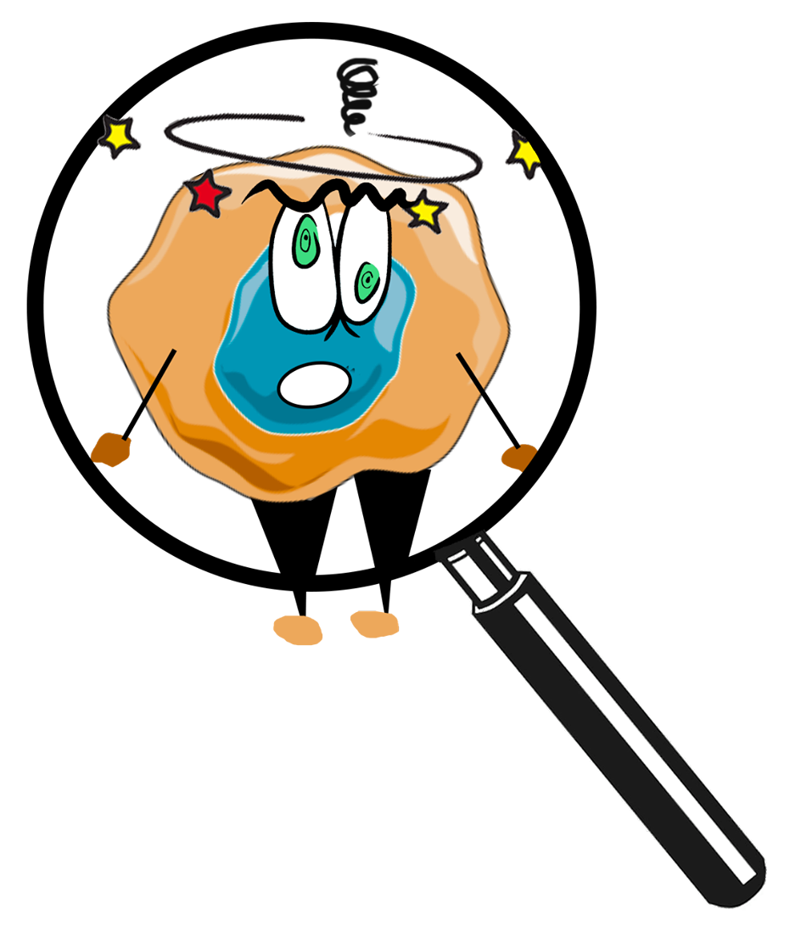
Merci pour votre attention

